Slide 1
Nissan – Impresiones de Calcomanias
AMS
Francisco Medina
Gerardo Zuñiga

Slide 2
Proyecto CertLbl
System Sumary
Data | Quantity
Projects | 1
Total files | 34
Source files | 9
Source lines (LINES) | 5206
System size | Small
VB version(s) | VB6
Source size | 289 kb
Binary property (frx) files | 92 kb
Work effort estimate Man-months | 2
Work effort estimate Man-months | 100 lines/day
Nivel Funcional existen 5 Módulos principales:
Online
Impresión Manual
Modelos
Enviar Logo
Inicialización
NX-Auto
CertLbl
Impresora

Slide 3
Historia de Modificaciones del Proyecto
En las siguientes graficas podemos revisar la tendencia de modificaciones al proyecto con el pasar del tiempo

Slide 4
Código Muerto
Row Labels | Sum of Live | Sum of Dead
CONSTANTS | 14 | 2
TYPES | 1 | 0
VARIABLES | 143 | 36
PARAMETERS | 201 | 46
TYPE FIELD | 3 | 0
ENUMS | 4 | 1
ENUM CONSTANTS | 10 | 3
PROCEDURS | 94 | 19
Grand Total | 470 | 107
Código muerto es una sección en el código fuente de un programa que se ejecuta pero cuyo resultado no se usa nunca en cualquier otro tipo de cálculo.

Slide 5
Medidas de la Aplicación
Probabilidad de introducir un nuevo error al tratar de arreglar un error anterior.
Size metric | Average | Min | MAX
Source lines/file (LINES) | 578 | 7 | 2543
Code lines/file (LLOC) | 215 | 5 | 502
Procedures/file | 12.6 | 1 | 24
Kilobytes/file | 32.1 | 5.3 | 143.8
96% de Código no es rehusable.
86% de la aplicación son procedures sin complejidad alta.
2.67 CC de complejidad

Slide 6
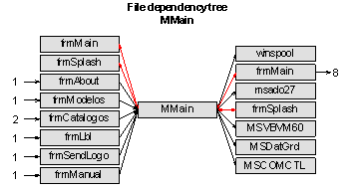
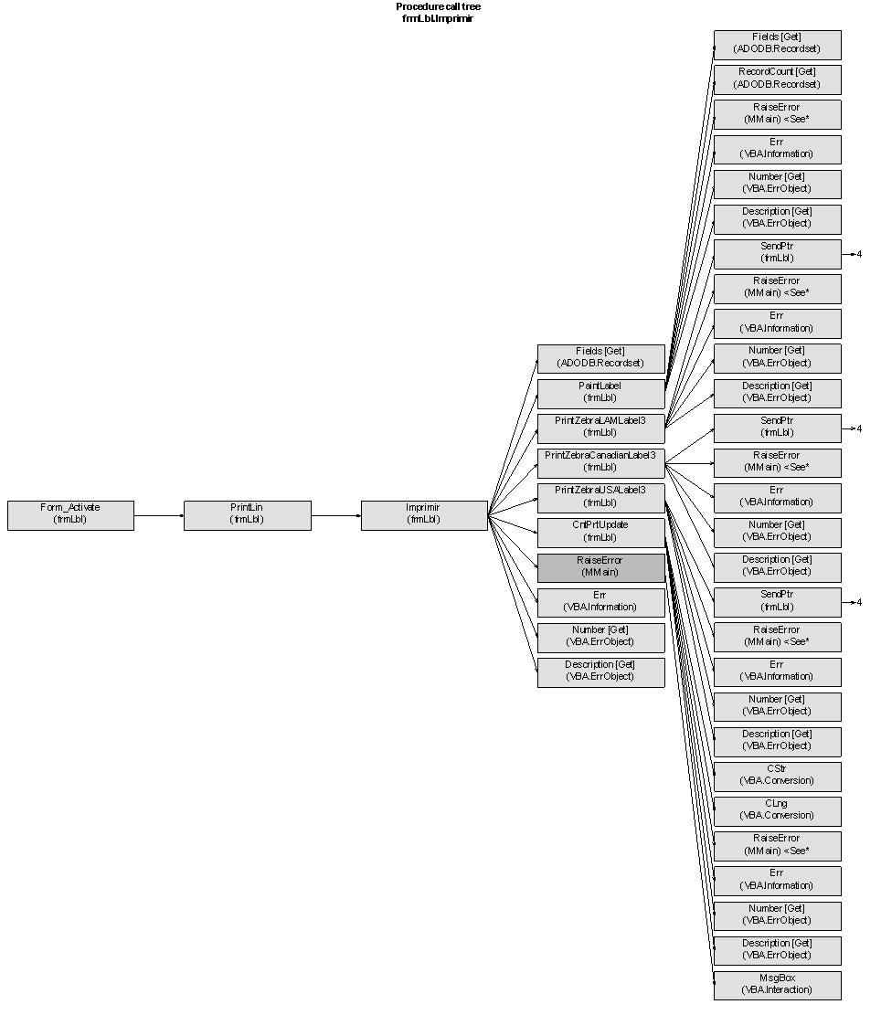
Dependencia entre los archivos
Vistas o Modulos
Código Comun
El código no es rehusable porque esta repetido. Es decir segmentos de código son duplicados en diferentes modulos
Metodos usados para imprimir

Slide 7
Funcionalidades y Requerimientos
NX-AUTO
Es la aplicación que provee información de la línea de producción.
La información es introducida por puerto serial a la aplicacíón de impresión
NX-AUTO transfiere la información por Ethernet sobre tcp/ip, y con un adaptador a puerto serial se conecta a CertLbl
Revisar la disponibilidad de reemplazar la conexión por ethernet directamente
Impresora
2 modelos de impresoras soportados actualmente
CertLbl soporta conexión por puerto serial o puerto paralelo
Existe un nuevo modelo de impresora por USB
El SW debe ser capaz de soportar los 3 tipos de puertos
Excel
La información debe ser cargada en un archivo excel
Una vez cargada la información, el programa debe poder operar sin el uso del Excel.
El programa debe persistir el requerimiento de impresión en cola y un registro; por este motivo consume Access como persistencia.

Slide 8
Recomendaciones
Migración de Código
La versión actual tiene código en mal estado, lo cual imposibilita recuperar funcionalidad.
La lógica del producto es viable recuperarla.
Diseñar una aplicación orientada a funcionalidad con código reutilizable y escalable.
Desarrollo de nuevos Modulos
El modulo “modelos” requiere una actualización para facilitar su uso
Desarrollo del Modulo “construcción personalizada de Calcomanías”
Estimación
108 horas aproximadamente para análisis, desarrollo e implementación.
La estimación se puede ponderar en base a la experiencia en los temas y/o dificultad para conseguir información.

Slide 9
Application Management Services
AMS Practice Team

